Slide 1
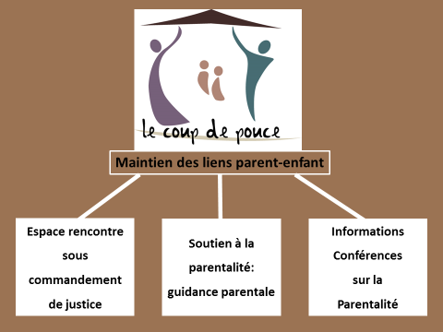

Slide 2

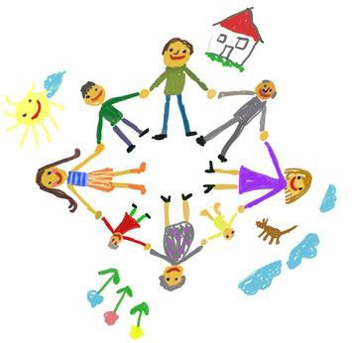
Les enjeux de la communication au sein de la famille

Slide 3
1. La famille 2. La communication 3. La communication au sein de la famille

Slide 4

LA FAMILLE
Qu’est ce que la famille ?

Slide 5
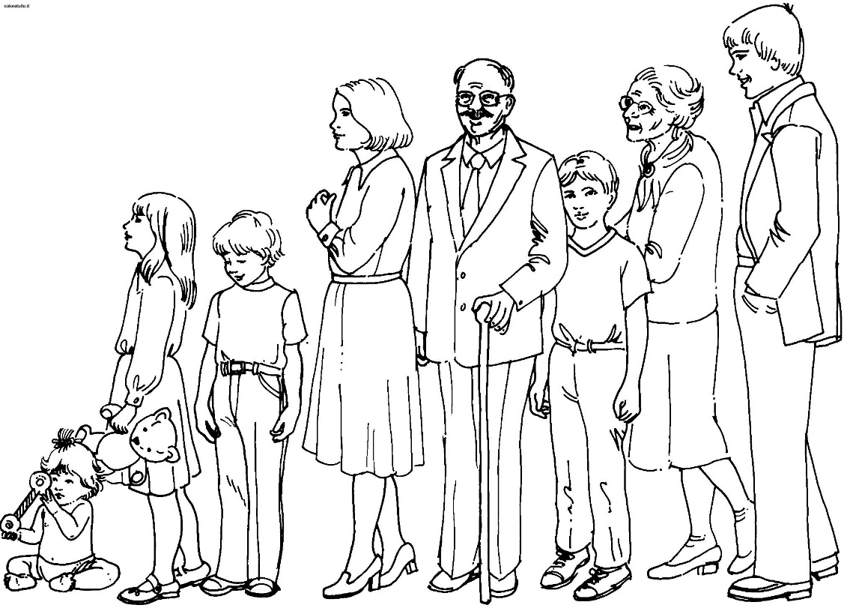
LA FAMILLE
Famille =
1er groupe de référence
Transmissions conscientes et inconscientes intergénérationnelles
Berceau psychique familiale

Slide 6
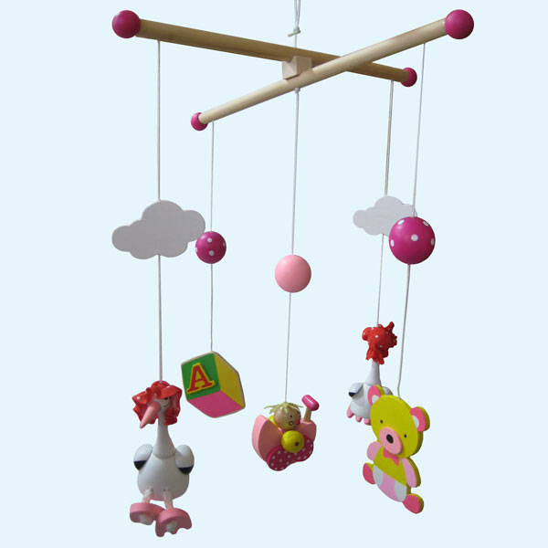
LA FAMILLE
Système vivant interactionnel stable
Influence interfamiliale
Réseau relationnel

Slide 7
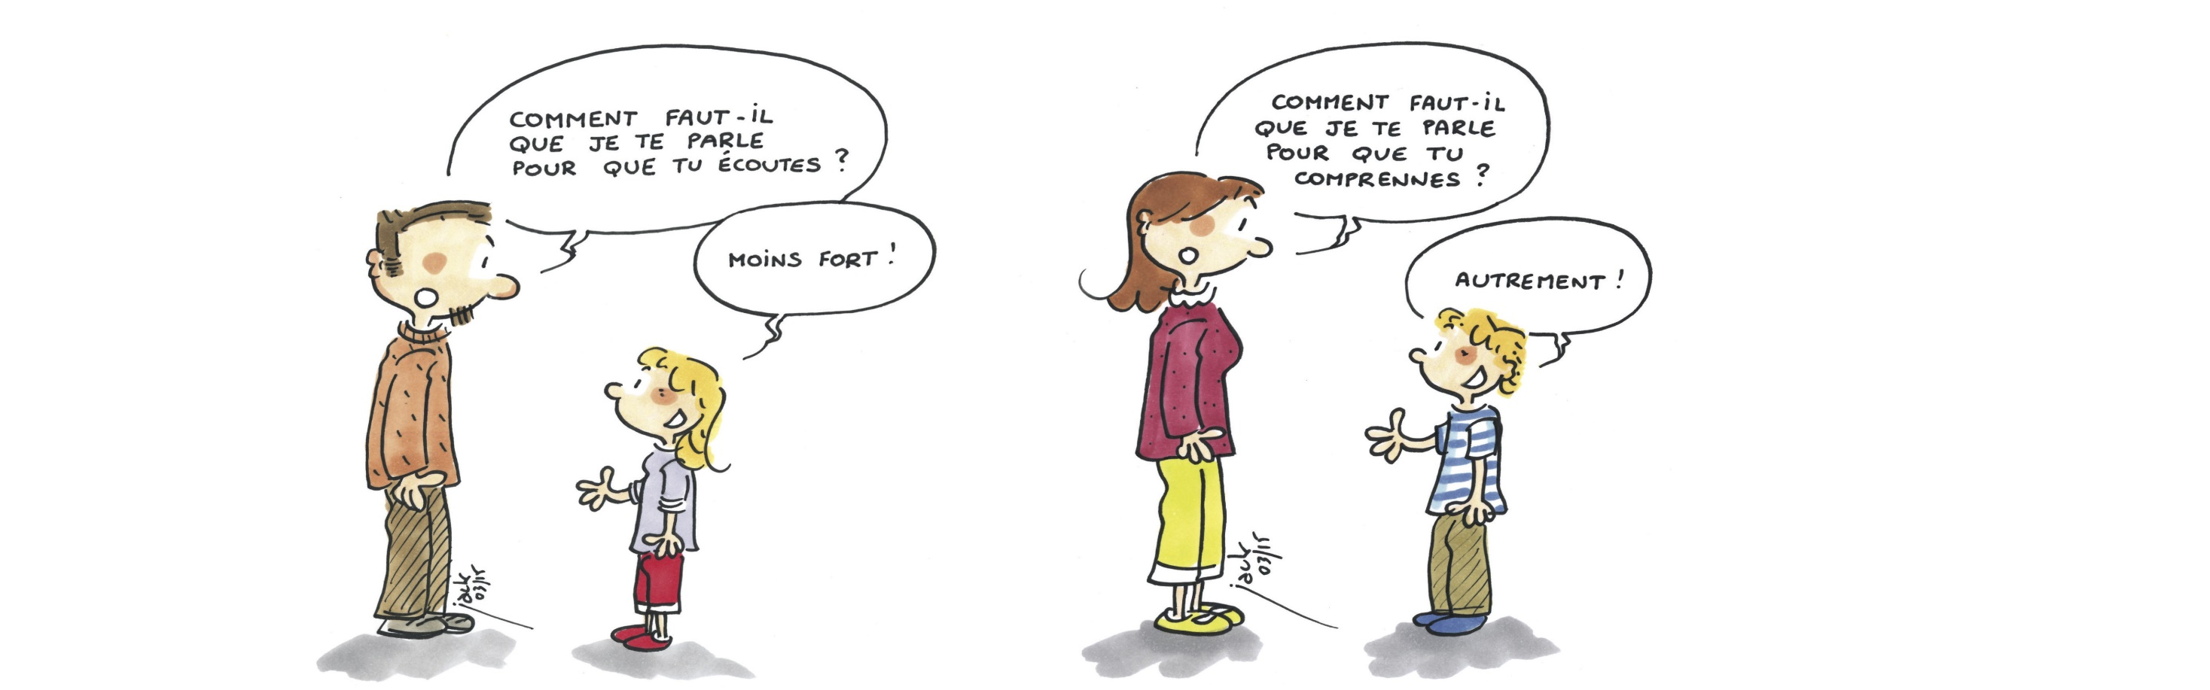
LA FAMILLE
Evolution sociétale de la famille

Slide 8

LA FAMILLE
Eclatement du couple parental :
Traumatisme pour l’enfant
Conjugalité ≠ Parentalité
Conflit de loyauté

Slide 9
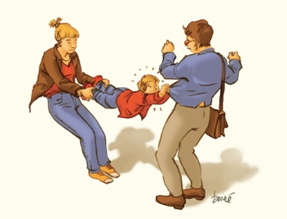
LA FAMILLE
Divorce → réaménagement des places
Enfant consolateur
Enfant parentalisé
Enfant en position de décideur
Enfant en position de réassurance narcissique du parent

Slide 10

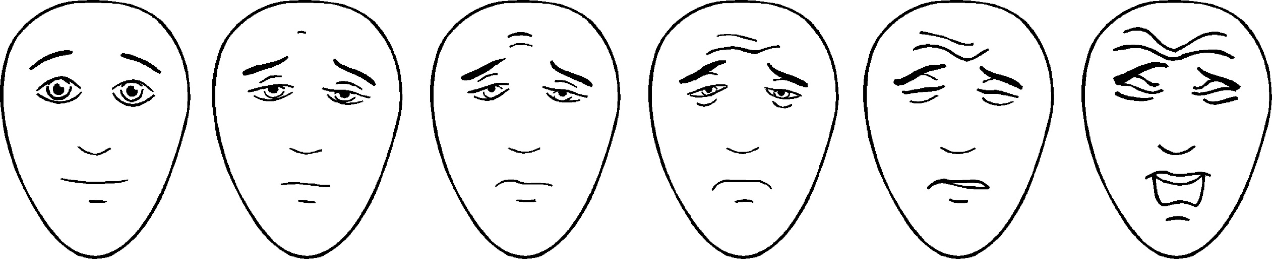
LA COMMUNICATION
On ne peut pas ne pas communiquer
Communication verbale / non verbale
Communication explicite / implicite

Slide 11
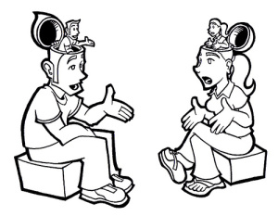
LA COMMUNICATION
2. Le contenu et la relation
Contenu = nature du message
Relation = prise en compte de l’affectif

Slide 12
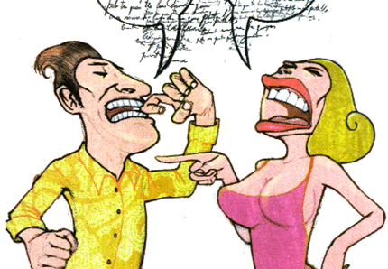
LA COMMUNICATION
3. La ponctuation
L’attitude = ce que fait l’un à une influence sur les autres et vice versa.
Communication = cycle ininterrompu
Jeu conversationnel
Tourne en rond
Relation risque d’être courte
Remise en cause
Conversation continue

Slide 13
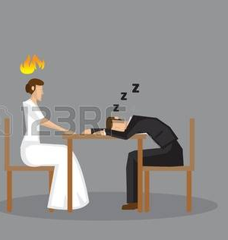
LA COMMUNICATION
4. Digitale et Analogique
Véhiculer une information
Souvent non verbale
Permet d’exprimer clairement notre pensée
Donne son sens au message digital

Slide 14


LA COMMUNICATION
5. Symétrique ou Complémentaire
Symétrique= relation d’égalité
Complémentaire = maximisation de la différence

Slide 15
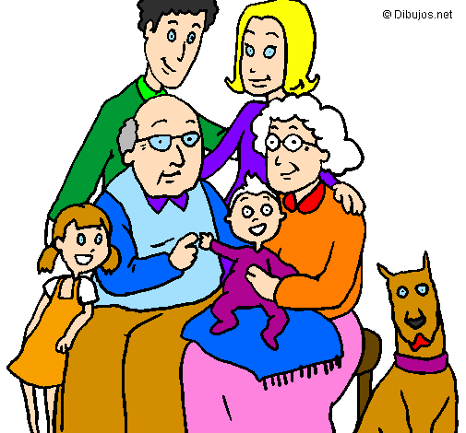
LA COMMUNICATION AU SEIN DE LA FAMILLE
Différents buts :
Echange, partage
Transmission
Liaison

Slide 16
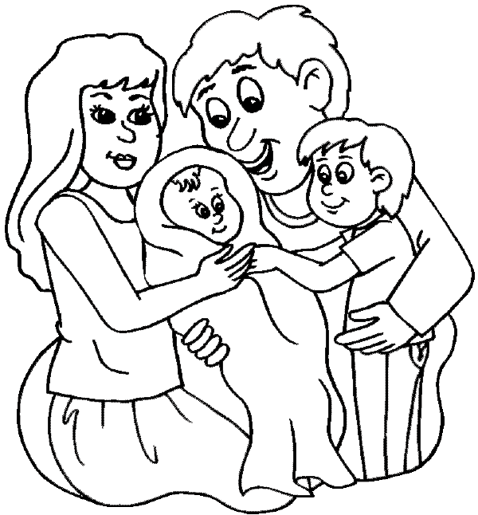

LA COMMUNICATION AU SEIN DE LA FAMILLE
Transmission familiale :
Non verbale
Emergence des personnalités
Attention aux messages paradoxaux

Slide 17

LA COMMUNICATION AU SEIN DE LA FAMILLE
Non-dits et conflits :
Entravent communication
Inhibition intellectuelle
Confusion et souffrance

Slide 18
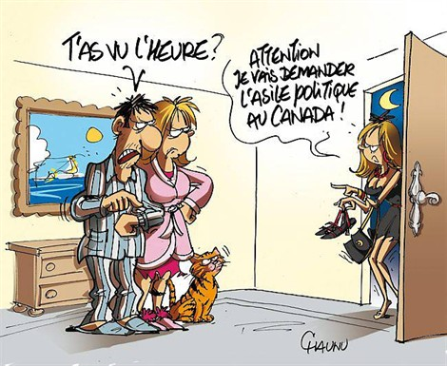

LA COMMUNICATION AU SEIN DE LA FAMILLE
Conflit :
Inhérent à toute relation humaine
Conflit peut être sain ou violent

Slide 19

Merci
A vous la parole

